Slide 1


APOSTILA
do Prof. Eduardo
Projeto de Máquinas
Métodos, custos, ferramental, materiais, cronograma
Prof. Eduardo Furlan
2023

Slide 2
Projeto

Slide 3
Importância do projeto para a concepção de um produto
  Metodologia
  Formal
O projeto no nosso caso é útil pois há especificações técnicas a serem seguidas

Slide 4
Girafa
Estimativa de custo
  Listar componentes necessários e quantidades
  Horas de trabalho
  Insumos
Dimensões
  Altura 1,7 m
  Comprimento 1,3 m
  Compr. da lança 1,25 m
  Curso do pistão 0,29 m

Slide 5
Materiais a serem adquiridos prontos
  Rodízios
  Pistão hidráulico
  Parafusos
  Porcas
  Arruelas
Estrutura de cantoneiras e chapas de aço carbono ABNT 1020
Lança: estampagem e soldagem

Slide 6
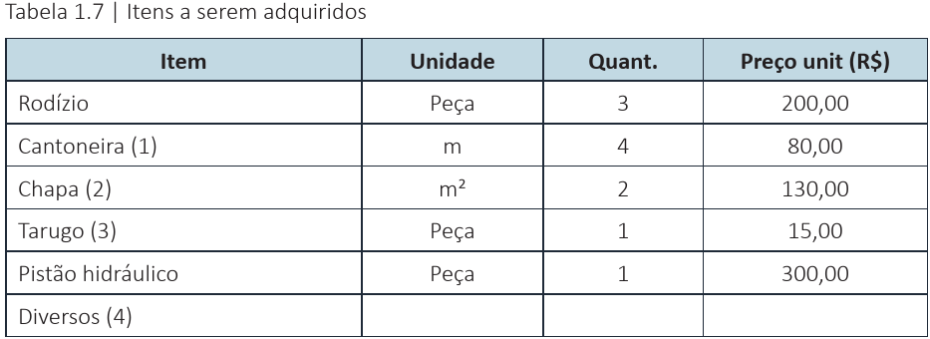
Gancho: tarugo de aço de médio carbono ABNT 1045 forjado
(1) em L com 4 “ x 6 mm de espessura; (2) com 3 mm de espessura; (3) secção quadrada de 20 mm com 300 mm de comprimento; (4) inclui parafusos, porcas e arruelas.

Slide 7
Processos de fabricação
  Estampagem
  Soldagem
  Forjamento
  Usinagem
  Pintura
Horas de trabalho
  Soldador
  Operador de forja
  Operador de estampo
  Fresador
  Pintor
Insumos
  Solda
  Pintura

Slide 8
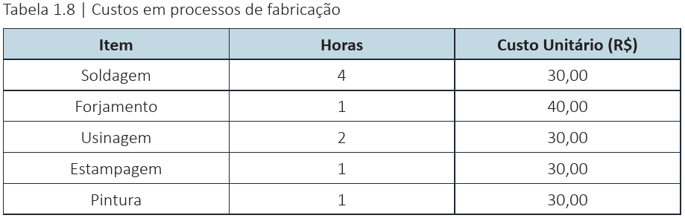

Slide 9
Questões
  Há parâmetros para listar os componentes necessários ao projeto?
  Pode-se fazer um levantamento das quantidades de cada elemento de máquina necessário?
  É possível estimar as horas de trabalho?
  Qual o custo aproximado do projeto?

Slide 10
Projeto de engenharia
Processo de aplicação de
  Várias técnicas
  Princípios científicos
Para definir um
  Dispositivo
  Método
  Sistema suficientemente pormenorizado
Realizar, executar, construir
  Operar conforme especificação de projeto
  Atender as expectativas do cliente

Slide 11
Projeto e fabricação de ventilador
Ventilador de mesa caseiro
Premissas de projeto
  De baixo custo
  Atender às classes D e C
Definir os materiais a serem empregados
Cronograma aproximado do projeto
Estimativa de custos
Confiabilidade do ventilador (usar coef. de segurança)

Slide 12
Quais são os elementos mecânicos utilizados no projeto que necessitam de especificação de fator de segurança?
Fazer uma análise da complexidade do projeto
  Qual deverá ser a principal característica desejada?
Dividir a máquina em subconjuntos com as funções
Planilha para guiar o projeto
  Para cada peça (conjunto)
  Processos de fabricação envolvidos
  Todos os demais detalhes
Quais são os componentes de maior preço?
No mercado, existem similares com preços menores?

Slide 13
Etapas

Slide 14
Etapa 1: identificação da necessidade
A necessidade veio do cliente
  Especificou o produto desejado
  Definiu os principais detalhes
    Ventilador de mesa
    Mecanismo de oscilação
    Três velocidades
Deve ficar clara a função da máquina a ser projetada

Slide 15
Principal função dessa máquina de fluxo
  Movimentar o ar que passa entre suas pás
    Aumentando a energia cinética, e o
    Movimento da massa de ar que passa pelas palhetas
Os demais fatores podem ser definidos pela equipe de projeto
Foco no baixo custo

Slide 16
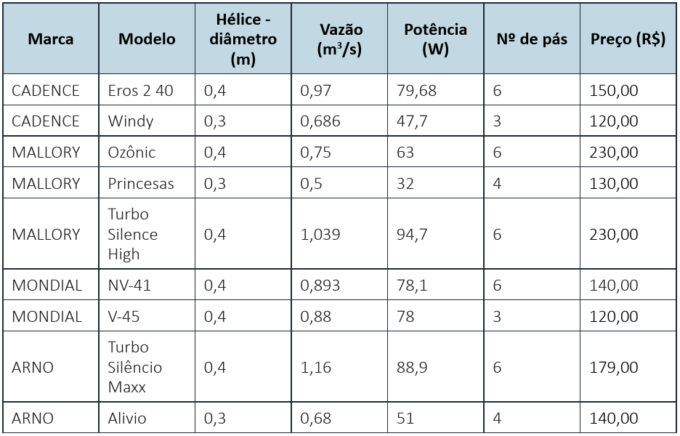
Etapa 2: busca de informações

Slide 17
Pesquisar ventiladores existentes
Selecionar os de baixo custo
  Mas os de alto podem dar algumas ideias
Selecionar somente as informações relevantes para esta etapa do projeto
  Sempre planejar antes de sair fazendo
Algumas informações adicionais
  A maioria de polipropileno
  110 ou 220 V, são raros os bivolts (pode encarecer)
  3 velocidades

Slide 18
Etapa 3: definição dos objetivos
Equipe multidisciplinar, que inclua engenheiros, economistas, pessoas de marketing e outros
Baseado na etapa anterior
  pás com 30 ou 40 cm de diâmetro
  3 velocidades
  110/220 ou bivolt
  entre 70 W e 100 W
  vazão entre 0,7 m3/s e 1,1 m3/s
  3, 4 ou 6 pás
  eficiente (Procel)
  corpo de polipropileno
  diversas cores

Slide 19
Etapa 4: especificação das tarefas
Tarefas guiarão a equipe para que o projeto se desenvolva conforme desejado
  Análises e definição de especificações
    Limitar o alcance a ser investigado
Essa etapa é apenas de definição
  Um dos objetivos é evitar desperdício de trabalho

Slide 20
Principais tarefas
Escolha do motor
Cálculos referentes à pá
O suporte deve ser calculado
O espaçamento da grade deve ser calculado
Desenho CAD 3D
Fornecedores componentes prontos
Fornecedor da estrutura em polipropileno

Slide 21
Definidos os equipamentos para testes
Previsão do custo
Estimativa do preço de venda
Definição dos responsáveis por cada tarefa

Slide 22
Etapa 5: síntese
Imaginar todos os tipos de ventilador possíveis de serem fabricados
  Baseado nas etapas anteriores
Imaginação e criatividade
Brainstorming
Grupo misto incluindo
  Engenheiros e representantes dos outros departamentos
  Representantes de consumidores
Detalhar cada ideia o máximo possível, sem censura

Slide 23
Bons projetos podem eventualmente vir de ideias inicialmente não tão boas
Partes de ideias, mesmo aparentemente ruins, podem ser
  Reutilizadas
  Melhoradas
  Aproveitadas em projetos futuros
Apesar da liberdade, os objetivos devem ser seguidos
  Foco

Slide 24
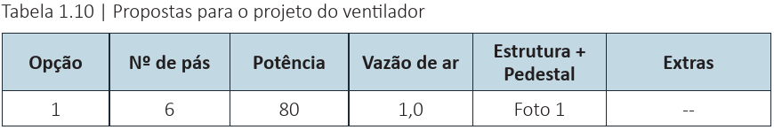
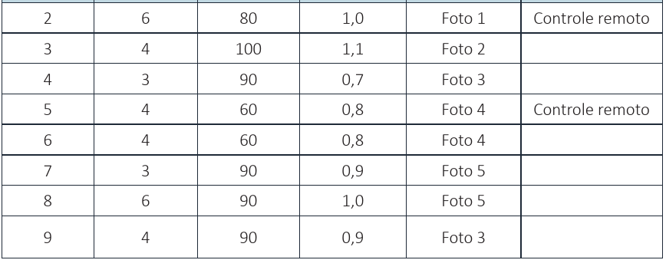
(fotos no próximo slide)

Slide 25
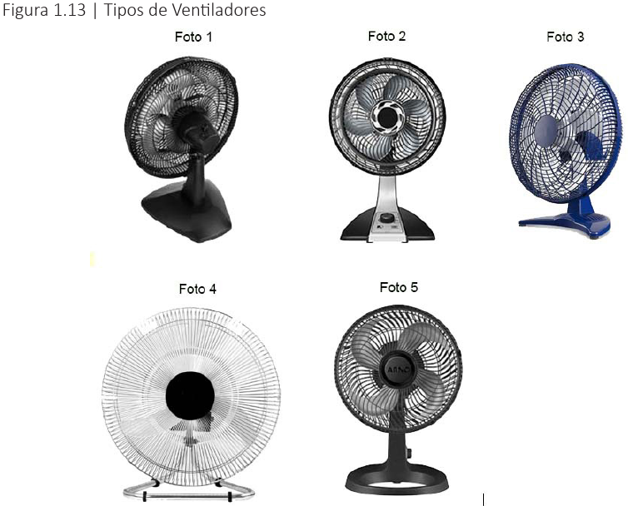

Slide 26
Etapa 6: análise
Restringir o universo a um número reduzido de opções
Eliminar as opções de custo elevado (2 e 5)
Muitas decisões nessa fase dependem da opinião dos consumidores
  Pesquisa de mercado
Desdobramento da Função Qualidade
  Opinião do consumidor
    Coleta de dados
      Pesquisas, reclamações, e atendimento ao cliente

Slide 27
Analisando os ventiladores concorrentes
  3, 4 ou 6 pás
Pode-se usar ferramentas disponíveis no mercado para monitoramento e aquisição de dados de concorrentes
O número de pás interfere pouco no desempenho, na ventilação e no consumo de energia
  A escolha deve se basear na estética (aparência) e no motor

Slide 28
A impressão que as pessoas podem ter é a de que mais pás significam que o ventilador é melhor
  E pode não ser verdade, pode ser pior e mais caro
Descartar
  Inviáveis por questões técnicas
    Produção, montagem ou funcionamento
  Não atendem o cliente
  Custo elevado
A opção 4 será descartada porque apresenta um consumo muito elevado para a ventilação sugerida
Restam seis propostas consideradas viáveis pela equipe

Slide 29
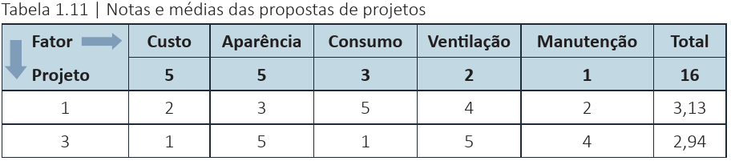
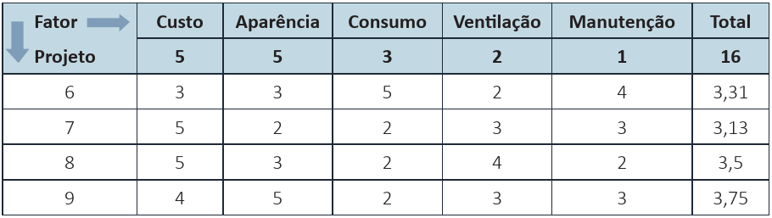
Etapa 7: seleção
6 propostas remanescentes
Matriz de decisão
média ponderada
pesos

Slide 30
A execução da matriz depende de equipe multidisciplinar
  Quais fatores são importantes
  Peso ou importância relativa
Outra equipe deverá dar as notas
Poderia haver outros fatores, mas esses são suficientes
Nas próximas fases se houver algum problema, é possível voltar nessa tabela e escolher o próximo (8)

Slide 31
Etapa 8: detalhamento do projeto
Definir o que será comprado pronto
  Motor elétrico
  Parafusos, pinos, porcas e arruelas
  Fiação
  Conector
  Também o que deve ser produzido pela empresa:
  Carcaça
  Pedestal
  Pás
  Redutor
  Braço oscilante
  Botões
  Grade

Slide 32
Feitos pela empresa - escolha dos materiais
  Polímero - carcaça e pedestal
    Peso, facilidade de atribuição de cores e ausência de corrosão
    Polipropileno (mais empregado)
A resistência não chega a ser um problema grave, desde que o projeto seja bem feito
O processo de fabricação empregado será a injeção
  Serão necessários moldes (caros)

Slide 33
Pás
  Polipropileno ou o poliestireno
  Injeção - moldes (caros)
    Só justifica se puderem ser diluídos
Botões
  Polipropileno
Redutor
  Aço carbono
  Centro de usinagem

Slide 34
Braço oscilante
  Aço carbono
  Estampagem
Todas as peças desenhadas em CAD 3D
  Análise da montagem
  Especificações
  Listas
  Demais documentos
Definição de todos os fornecedores

Slide 35
Etapa 9: prototipagem
Verificação
  Funcionamento, especificações, normas
Pode-se iniciar com maquetes eletrônicas (CAD)
Depois protótipos físicos (caros)
  Os primeiros para medir ventilação
  Depois motor e hélice
  Medições para validar cálculos
  Outros para testar oscilação, estrutura
  Testes do conjunto completo

Slide 36
Etapa 10: produção
Antes de colocar o ventilador em produção, é preciso fazer pesquisas de mercado para termos certeza de que ele será bem acolhido pelo público consumidor
  Eventuais problemas de qualidade poderão ser detectados
Atenção ao nível de venda para adequar a produção
Ciclo de vida do produto

Slide 37
Cronograma

Slide 38
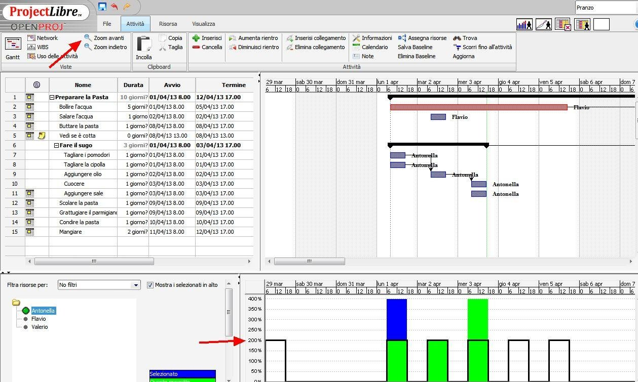
Cronograma

Slide 39
Custo do produto

Slide 40
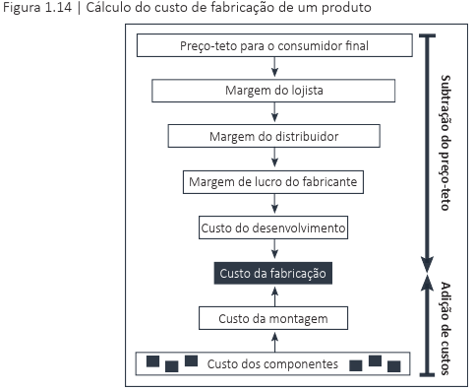
Custo do produto

Slide 41
Produto deve ser atraente para seu público consumidor
Geralmente um dos atrativos é o preço
A estimativa de custo do produto é importante
Estimativa para cada peça comprada
Custo das peças fabricadas
  Custo da matéria-prima e custo de produção
  Preço da injetora e dos moldes (e amortização)
  MDO, projeto (equipe, protótipos, etc.)
Cálculo do ROI e análise de alternativas de investimento

Slide 42
Formas alternativas de calcular o custo
Partir de um preço e da previsão de vendas
  Para um preço x as vendas serão y
  Fazer a conta “ao contrário”
  O que é possível fazer e como fazer dentro do limite
Partir do preço final e ir subtraindo
  Margens lojista, distribuidor, fabricante
  Custo do projeto, etc.
  Até chegar no custo de fabricação
    O que é possível fazer e como fazer dentro do limite

Slide 43
Referências
BUDYNAS, R. G. Elementos De Maquinas De Shigley. 8ª edição. [S. l.]: AMGH, 2011.
COLLISN, J. A.; BUSBY, H. R.; STAAB, G. H. Projeto Mecânico de Elementos de Máquinas: uma Perspectiva de Prevenção da Falha. 2ª edição. [S. l.]: LTC, 2019.
LOBO, Y. R. de O.; JÚNIOR, I. E. de O.; ESTAMBASSE, E. C.; SHIGUEMOTO, A. C. G. Projeto de máquinas. Londrina: Editora e Distribuidora Educacional S.A., 2019.
NORTON, R. L.; BOOKMAN, E.; STAVROPOULOS, K. D.; AGUIAR, J. B. de; AGUIAR, J. M. de; MACHNIEVSCZ, R.; CASTRO, J. F. de. Projeto de Máquinas: Uma Abordagem Integrada. 4ª edição. [S. l.]: Bookman, 2013.

Slide 44
APOSTILA
do Prof. Eduardo
https://github.com/efurlanm/teaching/
Prof. Eduardo Furlan
2023

